Slide 1

Game Mania
Apresentação do site
Senai, Curso PFS 16
21 de Outubro de 2022
Ana Carolina Albuquerque

Slide 2
Protótipo do site
O protótipo apresentado no Figma foi construído a partir das necessidades da loja
Game Mania, observando as informações fornecidas.
Acesse aqui o link do Figma:
https://www.figma.com/file/say9RbjfYKmTOQ1fMy0c5b/versao-12%2F09?node-id=19%3A71
Algumas mudanças foram realizadas durante a construção do site para
melhor navegabilidade e responsividade do projeto.

Slide 3
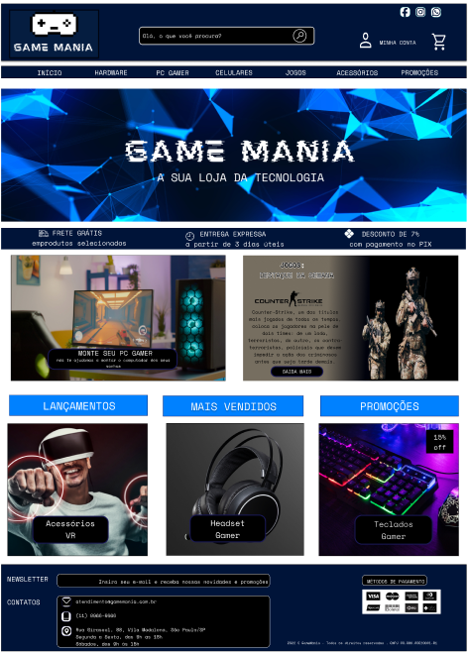
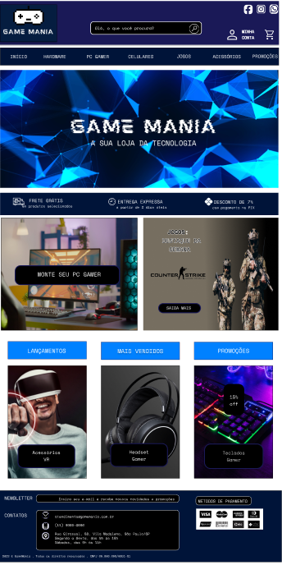
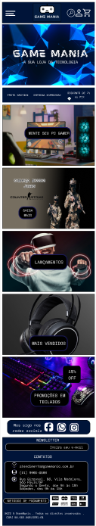
Figma: protótipos apresentados
Desktop
Tablet
Mobile

Slide 4
Desktop
A versão desktop do site foi construída pensada no ramo da tecnologia, utilizando a temática mais escura, incorporando o azul e preto. Na imagem ao lado é possível observar os seguintes elementos:
- header com caixa de pesquisa, botão de login e carrinho de compras, links para as redes sociais;
-banner com o slogan da marca em destaque;
-seção com informações importantes como frete, entrega e descontos;
-seções de navegação com destaques;
-footer com newsletter e contatos da loja, além de métodos de pagamento.

Slide 5
Tablet
A versão para tablet do site foi adaptada apenas com redução dos tamanhos de imagem e omissão de textos, tendo sido mantidos todos os demais elementos do site.

Slide 6
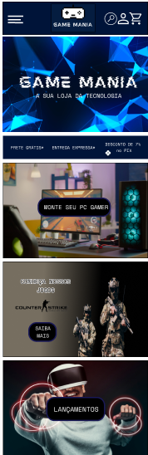
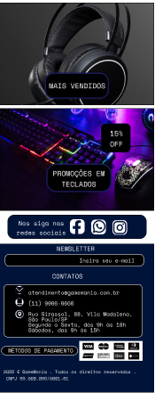
Mobile
A versão para mobile do site foi adaptada de forma mais rígida, com redução dos tamanhos de imagem e texto, além de terem sido retirados alguns elementos do header. Foi feita também a alteração das direções dos elementos das seções de navegação e do footer para melhor navegabilidade em telas pequenas.

Slide 7
Site aplicado: HTML, CSS, Bootstrap, Jquery,
O layout do site foi desenvolvido a partir de elementos em HTML, com estilização no CSS, com utilização
de Bootstrap na seção Lançamentos, Mais vendidos e Promoções.
Foi utilizado o Javascript para aplicação da funcionalidade na Newsletter constante do footer.
Também foi utilizado Jquery para fazer a responsividade do Menu.

Slide 8
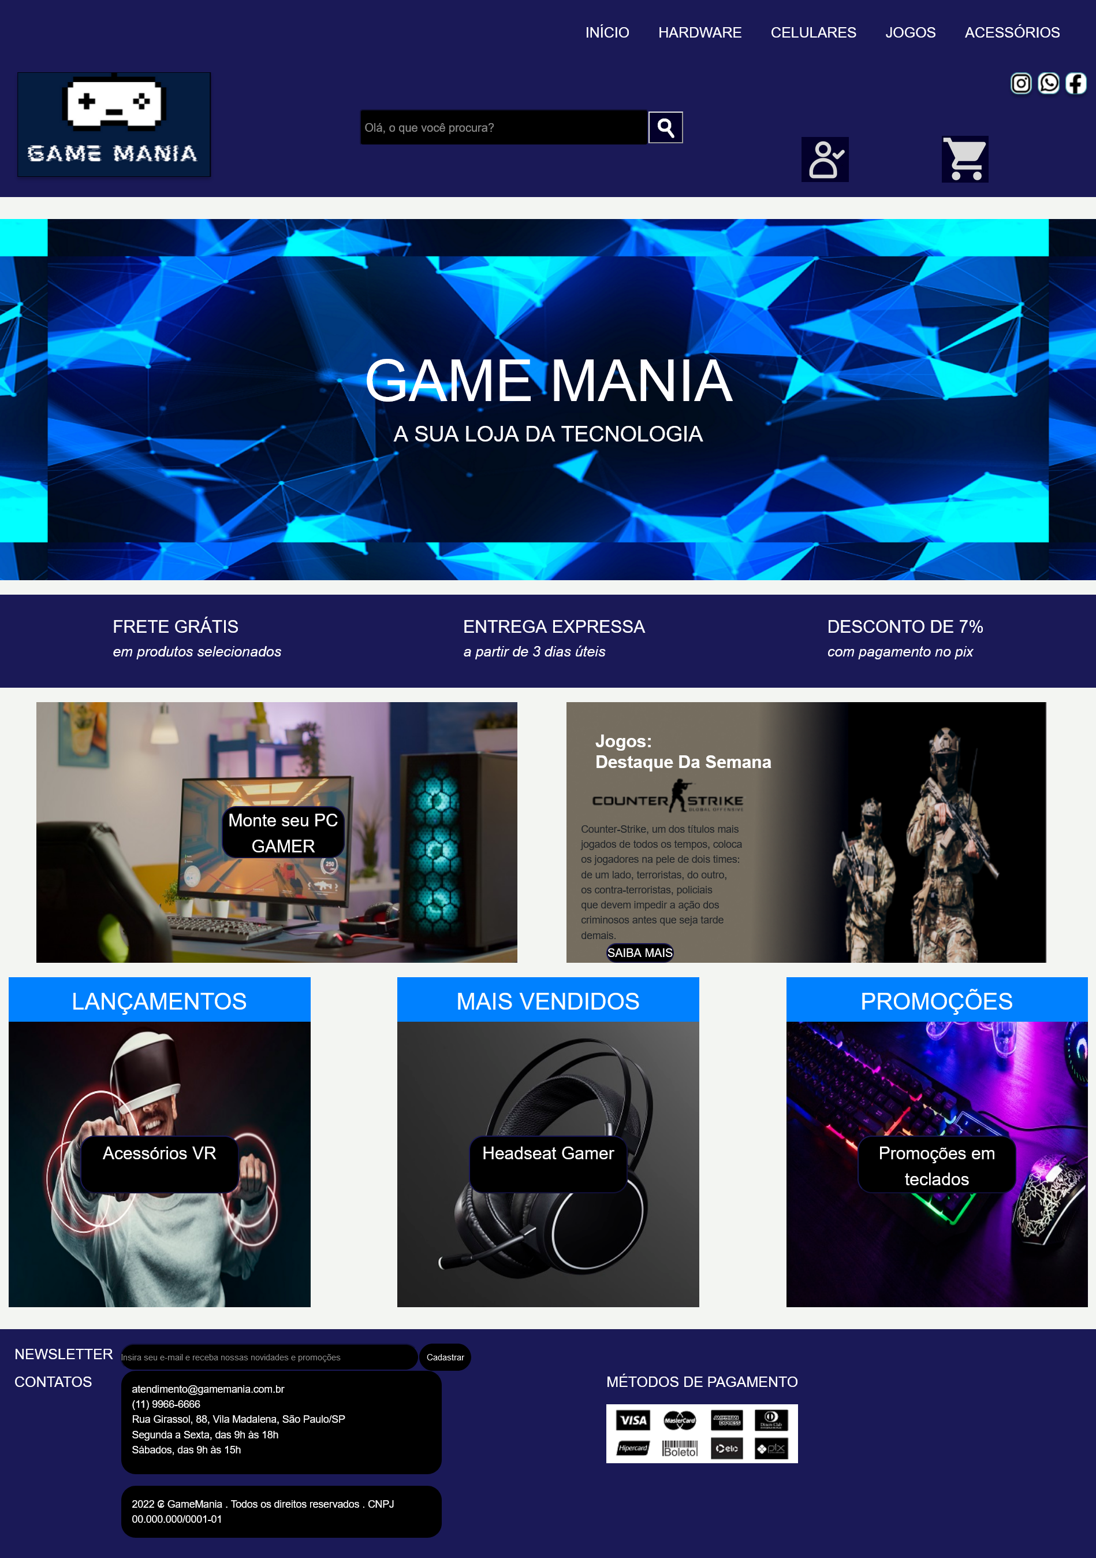
Header: composto do Menu simplificado e responsivo, caixa de pesquisa para elementos internos do site, botões de login e carrinho. Foi feita a alteração da localização do menu para melhor navegabilidade.
Seções de informações foi simplificada, mantendo toda a estética apresentada
Seções de conteúdo clicáveis, que redirecionam a páginas
Footer com Newsletter funcional, com campo que aceita apenas formato de email

Slide 9
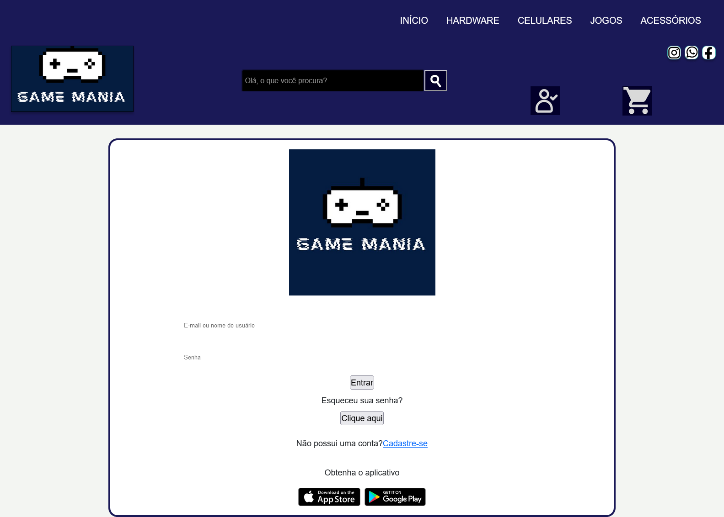
Cabeçalho completo foi mantido para a página de login
Página de login, contendo formulário para login, com botões adicionais para recuperação de senha e para cadastro de novos usuários
Botões que direcionam para lojas de app

Slide 10
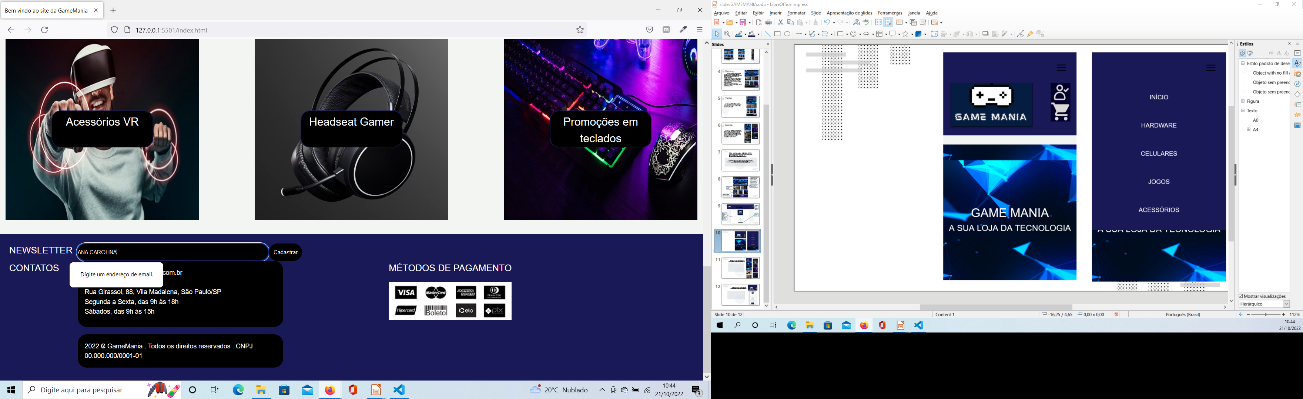
Foi utilizado JavaScript para a criação de uma Newsletter, com validação do campo, apenas para formato de endereço de e-mail.

Slide 11
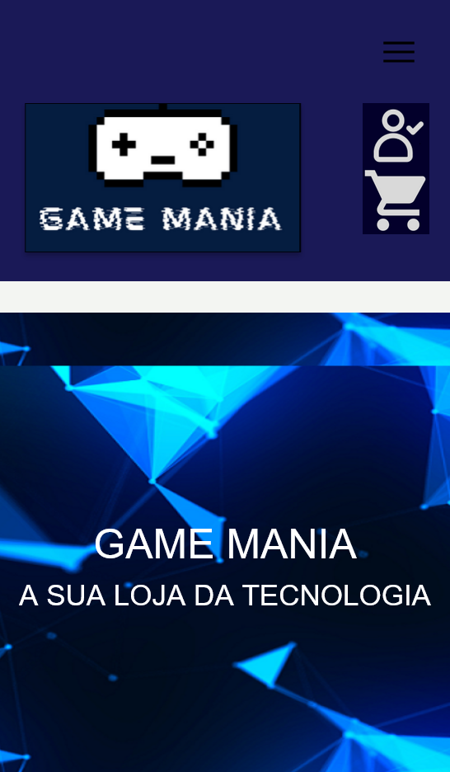
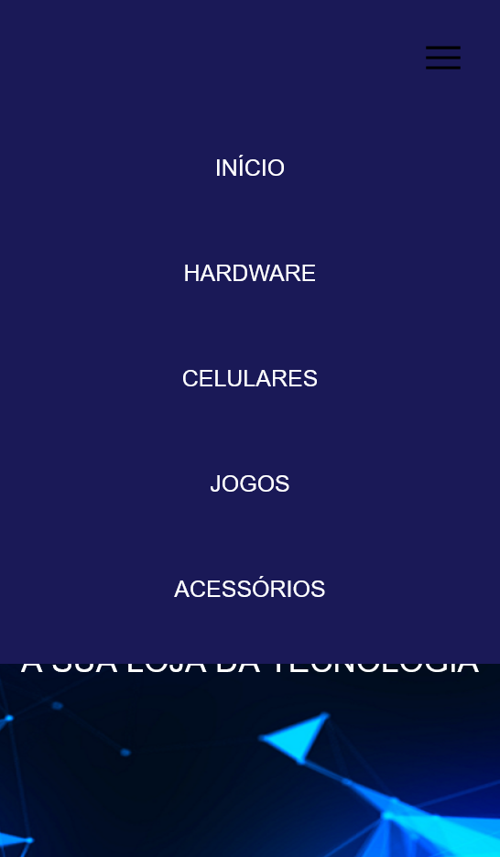
Menu funcional e responsivo
Foi construído um menu hambúrguer para
a versão mobile, mantendo a responsividade do
elemento menu.
O elemento foi criado no Jquery.
A estilização do menu hambúrguer foi feita de modo a
ocupar toda a largura da tela e facilitar
o clique quando utilizado no touch do celular.
.

Slide 12
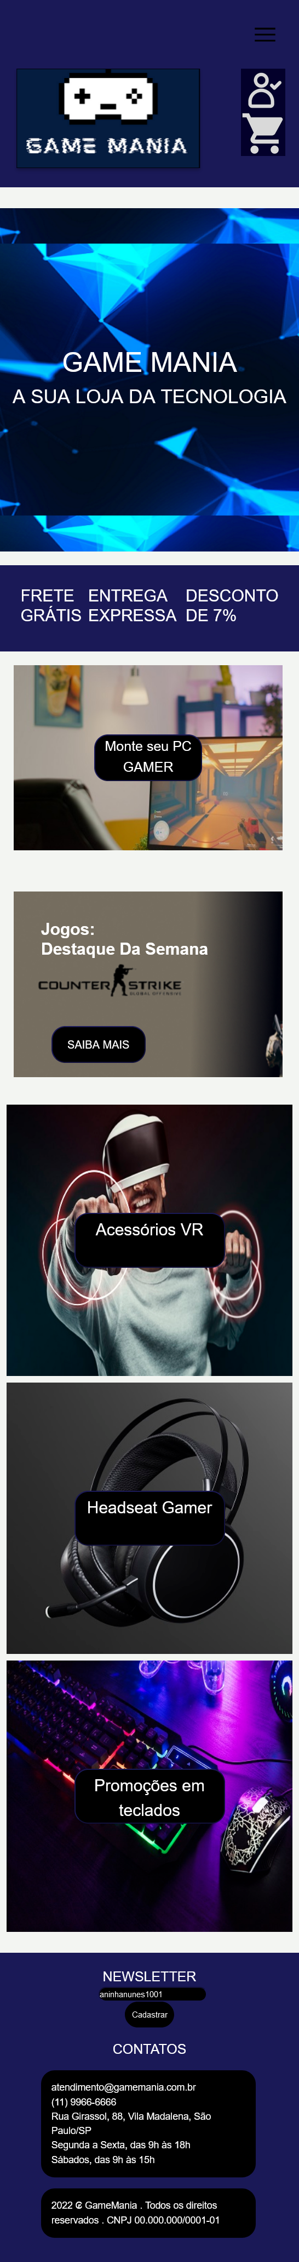

Responsividade
A responsividade do site pode ser observada
na sua totalidade na versão para celular.
.
Além do menu hambúrguer, já abordado, as
imagens se adaptam à diminuição e aumento
da tela, tendo sido utilizado Mediaqueries para
mudança total das estrutura do site quando
acessado em telas com menos de 1000px
de largura.

Slide 13
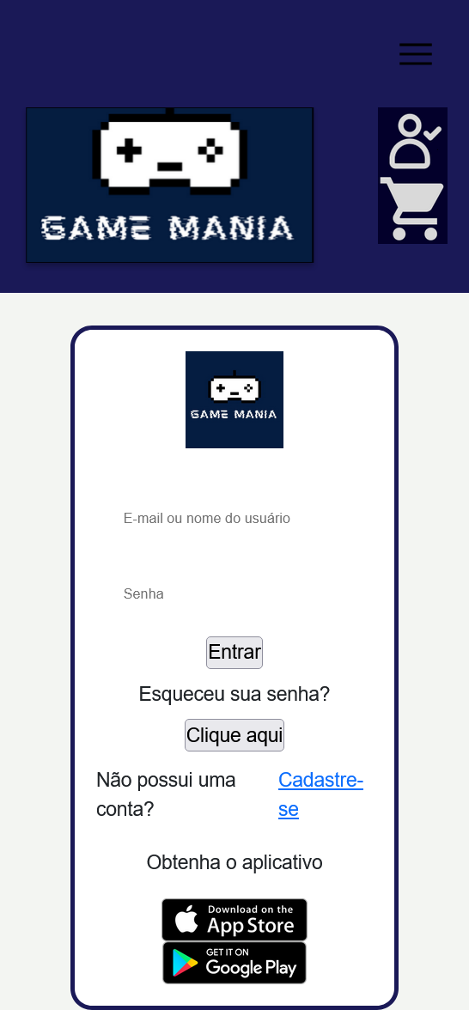
Responsividade
O mesmo conceito foi trabalhado na tela de login.

Slide 14

Entrega do Trabalho UC9-ER5
Curso Programador Full-Stacker: Turma 16
Ana Carolina Albuquerque

